Slide 1
Centar za informiranje i savjetovanje o karijeri UPIS U SREDNJU ŠKOLU TRŽIŠTE RADA (zapošljivost, deficitarna zanimanja, stipendije)
Cjelokupni sadržaj prezentacije je zaštićen autorskim pravima.
Nije dozvoljeno korištenje (u cijelosti ili dijelom), prenošenje (elektronsko ili na drugi način), izmjena, ili upotreba ovih sadržaja bilo za javne bilo za komercijalne svrhe bez prethodnog pismenog odobrenja CISOK-a i HZZ-a

Slide 2
TRŽIŠTE RADA
Tržište rada skupni je naziv za informacije o radu
može se definirati kao mjesto gdje se susreće ponuda i potražnja ljudskog rada - ljudi koji traže posao (radnici) i organizacija koji zapošljavaju (poslodavci)
Na www.cisok.hr možete pronaći raznolike alate za pretraživanje informacija o tržištu rada.
Ispitivanje mogućnosti zapošljavanja izrazito je važan korak u procesu donošenja odluke o izboru budućeg zanimanja.

Slide 3
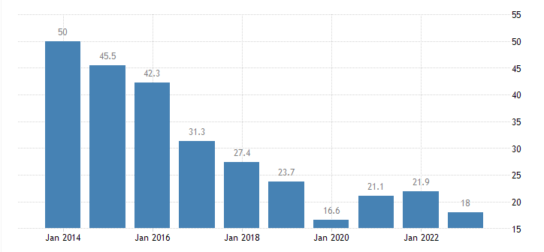
TRŽIŠTE RADA
Gdje se možete zaposliti po završetku školovanja? Koja poduzeća u vašem okruženju zapošljavaju osobe određenih zanimanja?
Stanje na tržištu stalno se mijenja uslijed razvoja novih tehnologija pa neka zanimanja postaju manje zapošljiva, a u nekima se lakše zaposliti.
Republika Hrvatska – postotak nezaposlenih mladih od 15 do 24 godine (onih koji aktivno traže posao)
Izvor: Eurostat

Slide 4
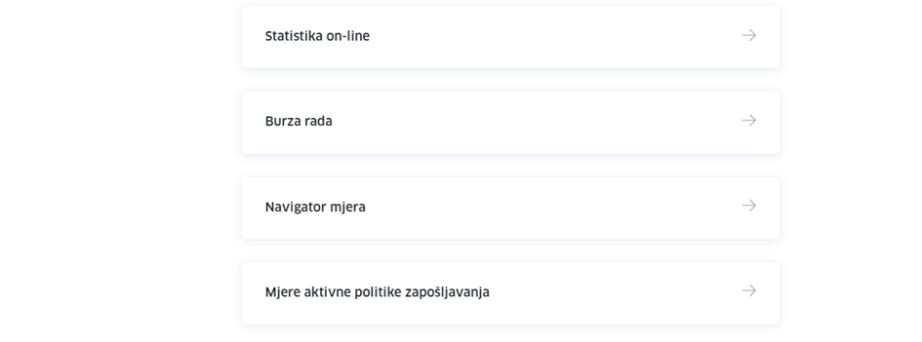
www.cisok.hr

Slide 5
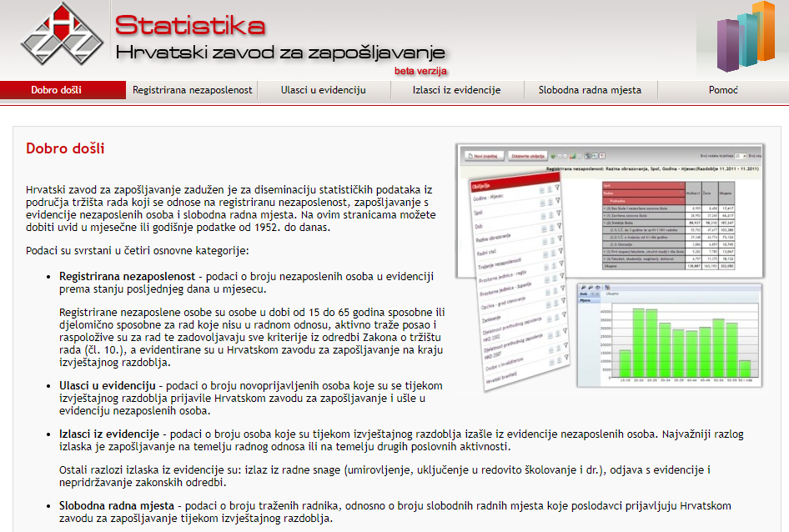
STATISTIKA ON-LINE
www.statistika.hzz.hr
Najveća baza podataka koja uključuje statističke podatke iz područja tržišta rada koji se odnose na registriranu nezaposlenost, zapošljavanje s evidencije nezaposlenih osoba i slobodna radna mjesta

Slide 6
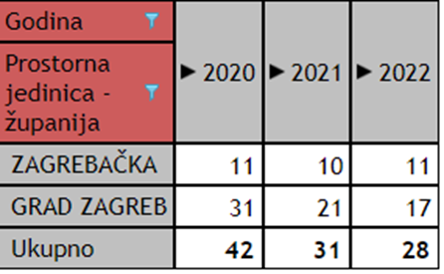
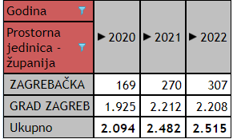
Primjer-medicinske sestre/tehničari
Broj nezaposlenih medicinskih sestara/tehničara prijavljenih na Hrvatski zavod za zapošljavanje
Broj oglašenih slobodnih radnih mjesta za medicinske sestre/tehničare preko Hrvatskog zavoda za zapošljavanje

Slide 7
PREPORUKE ZA OBRAZOVNU UPISNU POLITIKU I POLITIKU STIPENDIRANJA (prosinac 2022., HZZ)
Obrazovni programi u kojima treba povećati ili smanjiti broj upisanih stipendiranih učenika/ studenata (deficitarni i suficitarni programi)
Dostupno na http://www.hzz.hr/ → Publikacije (Obrazovne – HZZ)
Analize, prognoze i preporuke izrađene su na razini lokalnih tržišta rada

Slide 8
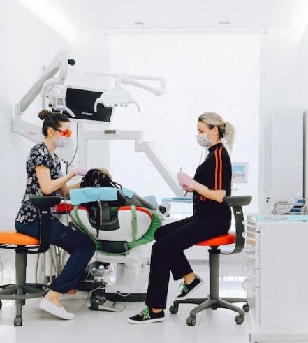
Obrazovni programi u kojima treba povećati broj upisanih učenika (prosinac 2022.)- deficitarna zanimanja za Grad Zagreb i Zagrebačku županiju
Trogodišnji programi:
Tesar, armirač, fasader, krovopokrivač, zidar, tokar, mesar, elektromonter, elektroinstalater, automehatroničar, rukovatelj samohodnim građevinskim strojevima, vozač, staklar, vodoinstalater, plinoinstalater, strojobravar, pekar, keramičar, limar, ličilac, instalater grijanja i klimatizacije, autolakirer, tapetar, autoelektričar, cvjećar, bravar, podopolagač, kuhar, konobar, slastičar, stolar, kozmetičar, dimnjačar, monter suhe gradnje, krojač, frizer, autolimar, pediker i klesar.
Četverogodišnji ili petogodišnji programi:
Medicinska sestra, dentalni asistent,
zdravstveno laboratorijski tehničar,
i farmaceutski tehničar.

Slide 9
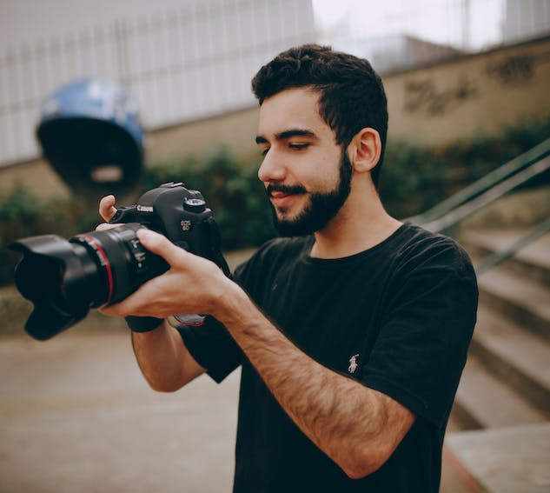
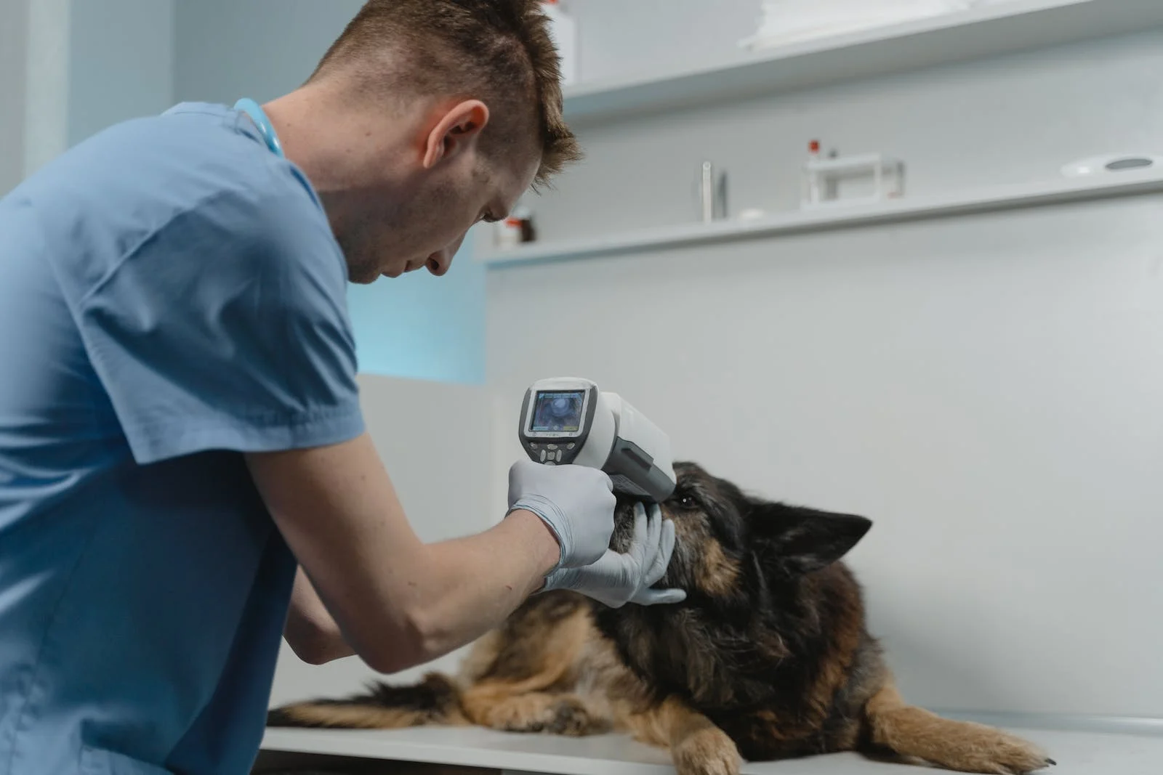
Obrazovni programi u kojima treba smanjiti broj upisanih učenika (prosinac 2022.) - suficitarna zanimanja za Grad zagreb i Zagrebačku županiju
Trogodišnji programi:
Fotograf
Četverogodišnji ili petogodišnji programi:
Ekonomist, web dizajner, grafički urednik-dizajner, grafički tehničar pripreme, veterinarski tehničar, modni tehničar, dizajner odjeće, tehničar za logistiku i špediciju, hotelijersko-turistički tehničar.

Slide 10
STIPENDIJE
Stipendije su oblik financijske pomoći koji se dodjeljuje pojedincima za potrebe njihova obrazovanja, profesionalnog usavršavanja ili istraživanja. Dodjeljuju se na temelju akademskog uspjeha, posebnih talenata, socijalnog statusa ili pripadnosti određenoj društvenoj ili etničkoj skupini
informacije o stipendijama možete pronaći na:
http://www.stipendije.info/
https://mzo.gov.hr/
https://cisok.hr/

Slide 11
TKO DAJE STIPENDIJE? Svake školske godine gradovi, općine, županije, obrtničke komore, zaklade, poslodavci i dr. dodjeljuju učenicima stipendije za nastavak školovanja u srednjim školama.
POSLODAVCI

Slide 12
Deficitarna zanimanja za potrebe obrtništva za koja je Grad Zagreb stipendirao učenike 2022./2023.
Alatničar
Armirač
Autolakirer
Autolimar
Bravar
Cvjećar
Dimnjačar
Elektroinstalater
Elektroničar-mehaničar
Fasader
Instalater kućnih instalacija
Keramičar-oblagač
Krojač
Krovopokrivač i izolater
Ličilac-soboslikar
Mesar
Pekar
Plinoinstalater
Podopolagač
Staklar
Tesar
tokar
Vodoinstalater
Zidar

Slide 13
Usluge Centra namijenjene učenicima osmih razreda:
Individualno informiranje i savjetovanje:
opisi zanimanja, info materijali o školama, obrazovnim programima
informacije o uvjetima upisa u srednje škole
informacije o deficitarnim zanimanjima
informacije o zapošljivosti pojedinih zanimanja

Slide 14
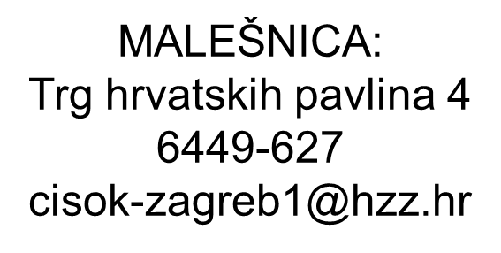
HVALA NA PAŽNJI !

